Slide 1

Vysoká škola technická a ekonomická
Ústav technicko-technologický
Postup opravy vstřikovací formy
Autor: Tadeáš Dědič
Vedoucí práce: doc. Ing. Ján Kmec, Csc
Oponent bakalářské práce: Ing. Marcel Gause

Slide 2
Motivace a důvody k řešení daného problému
Užitečnost v oboru strojírenství
Zjištění co nejvíce informací o vstřikovacích formách
Zjištění postupů pro opravy forem
Návrhy oprav vstřikovacích forem
Pracovní pozice

Slide 3
Cíl práce
„V této práci se budu zabývat opravou vstřikovací formy ve firmě Pokorný Dačice. Navrhnu metodu opravy vstřikovací formy na základě analýzy a získaných poznatků. Dále napíši doporučené požadavky pro praxi.“

Slide 4
Použité metody – teoretická část
Funkčnost, použitelnost
Vtokový a temperační systém
Vyhazovací systém
Výhody a nevýhody forem

Slide 5
Použité metody – aplikační část
Popis strojů a zároveň popis metod
Výběr konkrétních kroků postupu opravy
Konkrétní oprava – více úkonů na vybraných strojích
Finální opravená forma

Slide 6
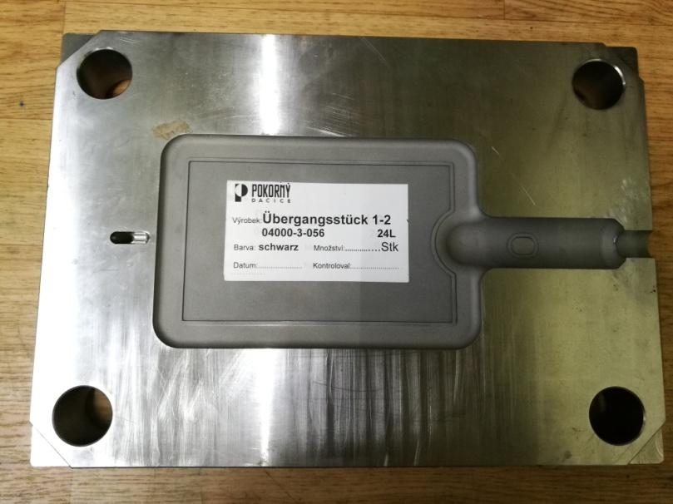
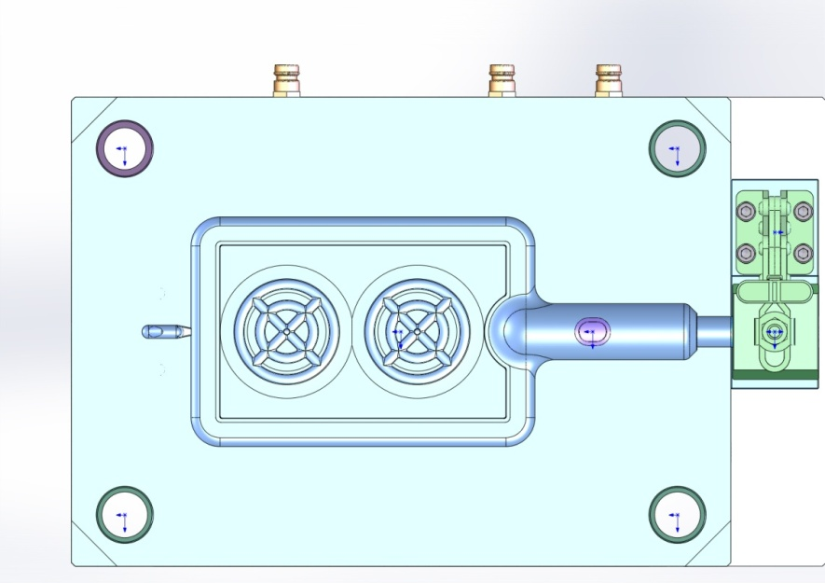
Původní forma k opravě

Slide 7
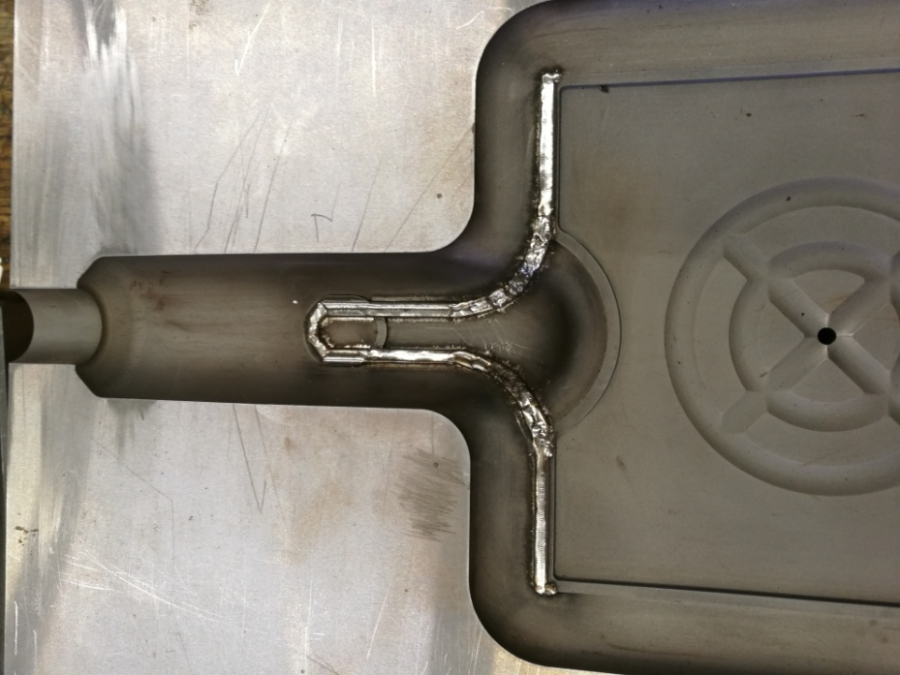
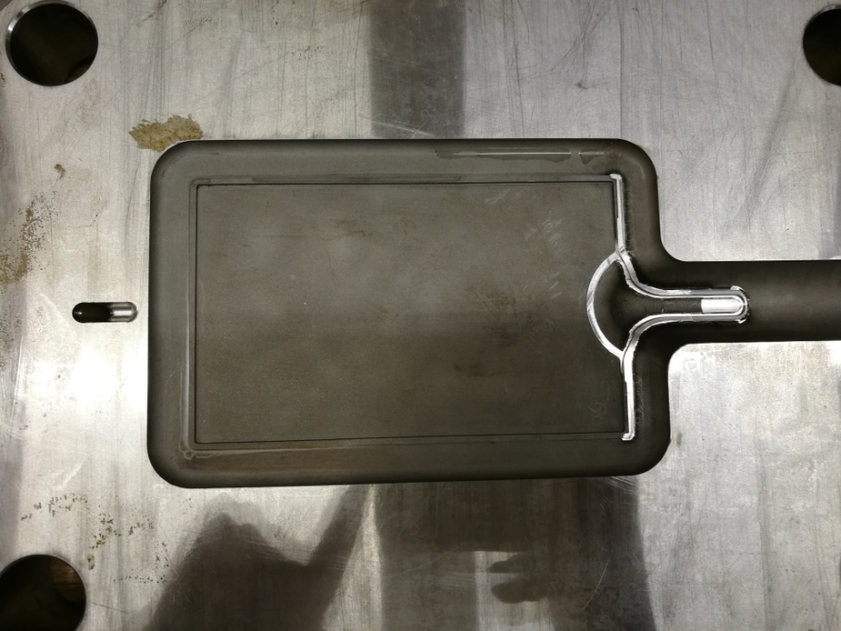
Vybrané stroje a metody k opravě
Nanesení patřičné vrstvy materiálu pomocí laseru
Frézování na fréze MCV 754 QUICK

Slide 8
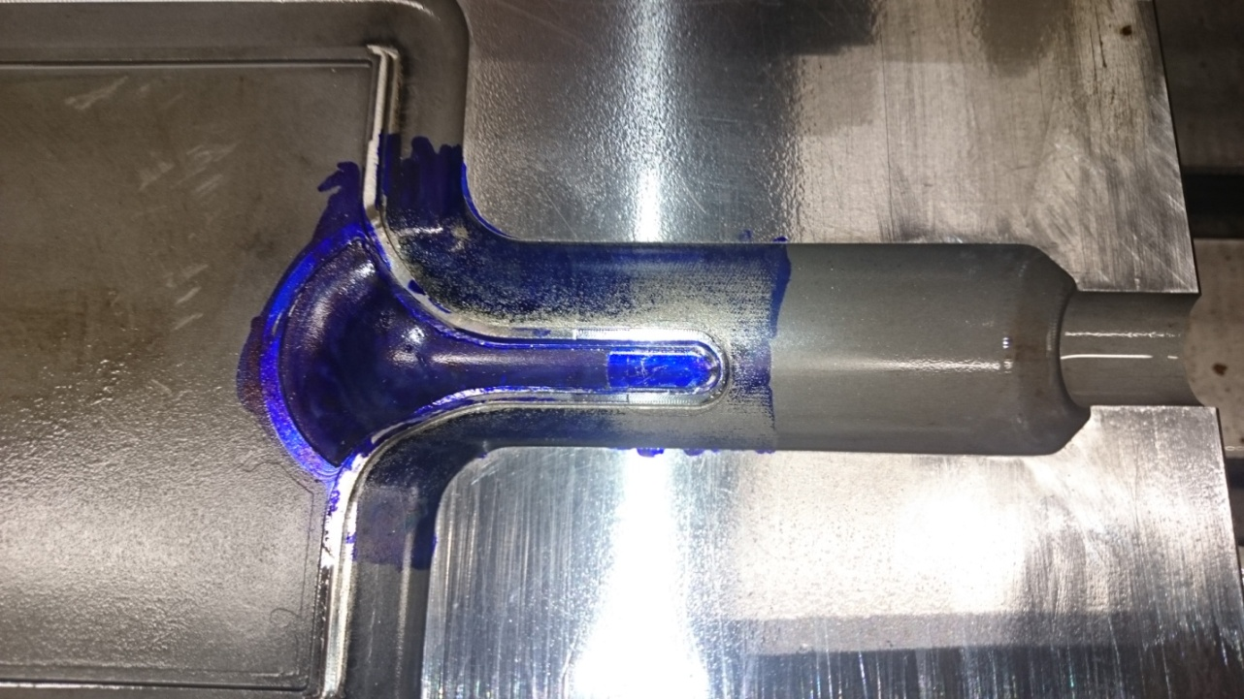
Vybrané stroje a metody k opravě
Elektroerozivní hloubení na stroji Erotech Basic 400 pomocí dvou elektrod

Slide 9
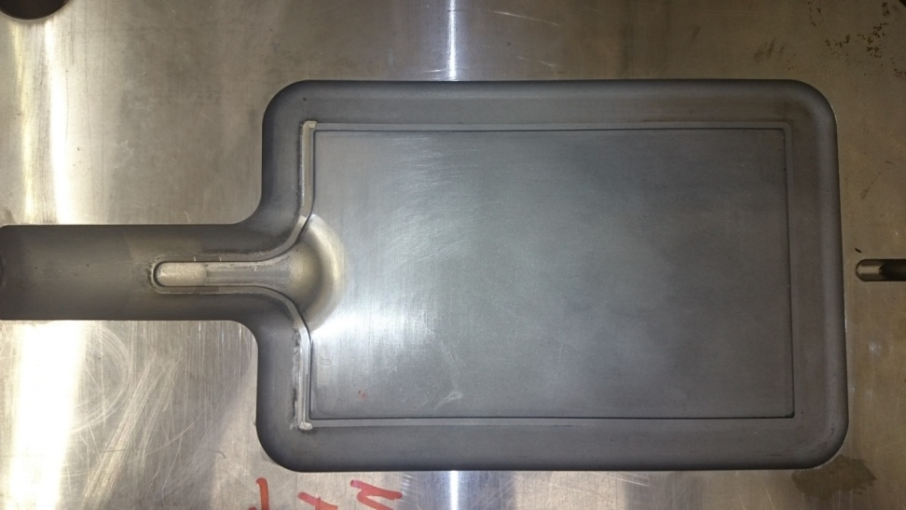
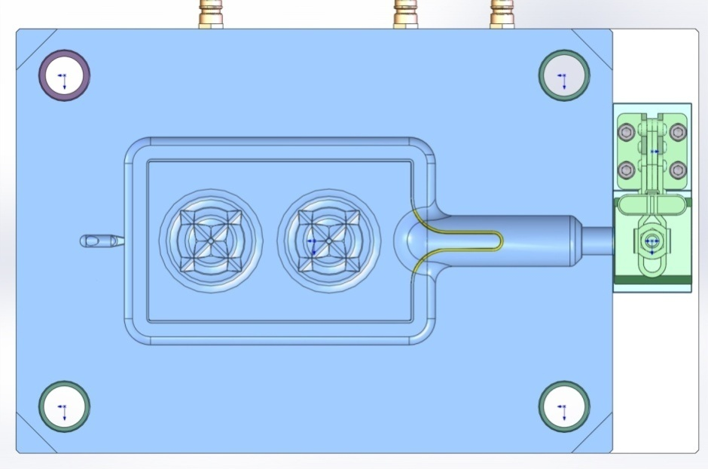
Finální opravená forma

Slide 10
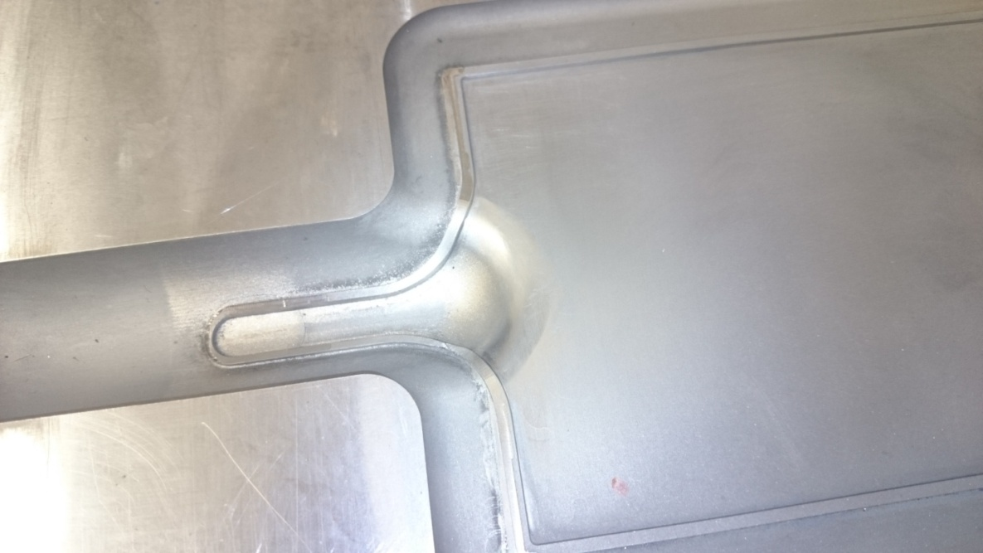
Dosažené výsledky
Hlavní část opravené formy detailně

Slide 11
Závěrečné shrnutí
Vysoká poptávka po plastových výliscích
Oprava se povedla podle přání zákazníka
Použitelnost jako elektroda ve zdravotnictví
Cena opravy vs. cena nové formy
Doporučení kalkulace ceny, vhodných strojů

Slide 12
Děkuji za pozornost

Slide 13
Doplňující dotazy
„V diskusi výsledků hovoříte o uspokojivé jakosti vyjiskřeného povrchu. Můžete upřesnit, o jakou hodnotu drsnosti se jednalo a jakým způsobem ji můžete porovnat například s předepsanou hodnotou na výkresu?“

Slide 14
Drsnost vyjiskřeného povrchu
Vybraná podle stupnice kvality povrchu pro elektroerozivní obrábění
Elektroerozivní obrábění má vlastní stupnici drsnosti povrchu VDI(Verein Deutscher Ingenieure), vybraná hodnota 28 VDI
Dosažitelná drsnost povrchu Ra je 2.5 µm

Slide 15
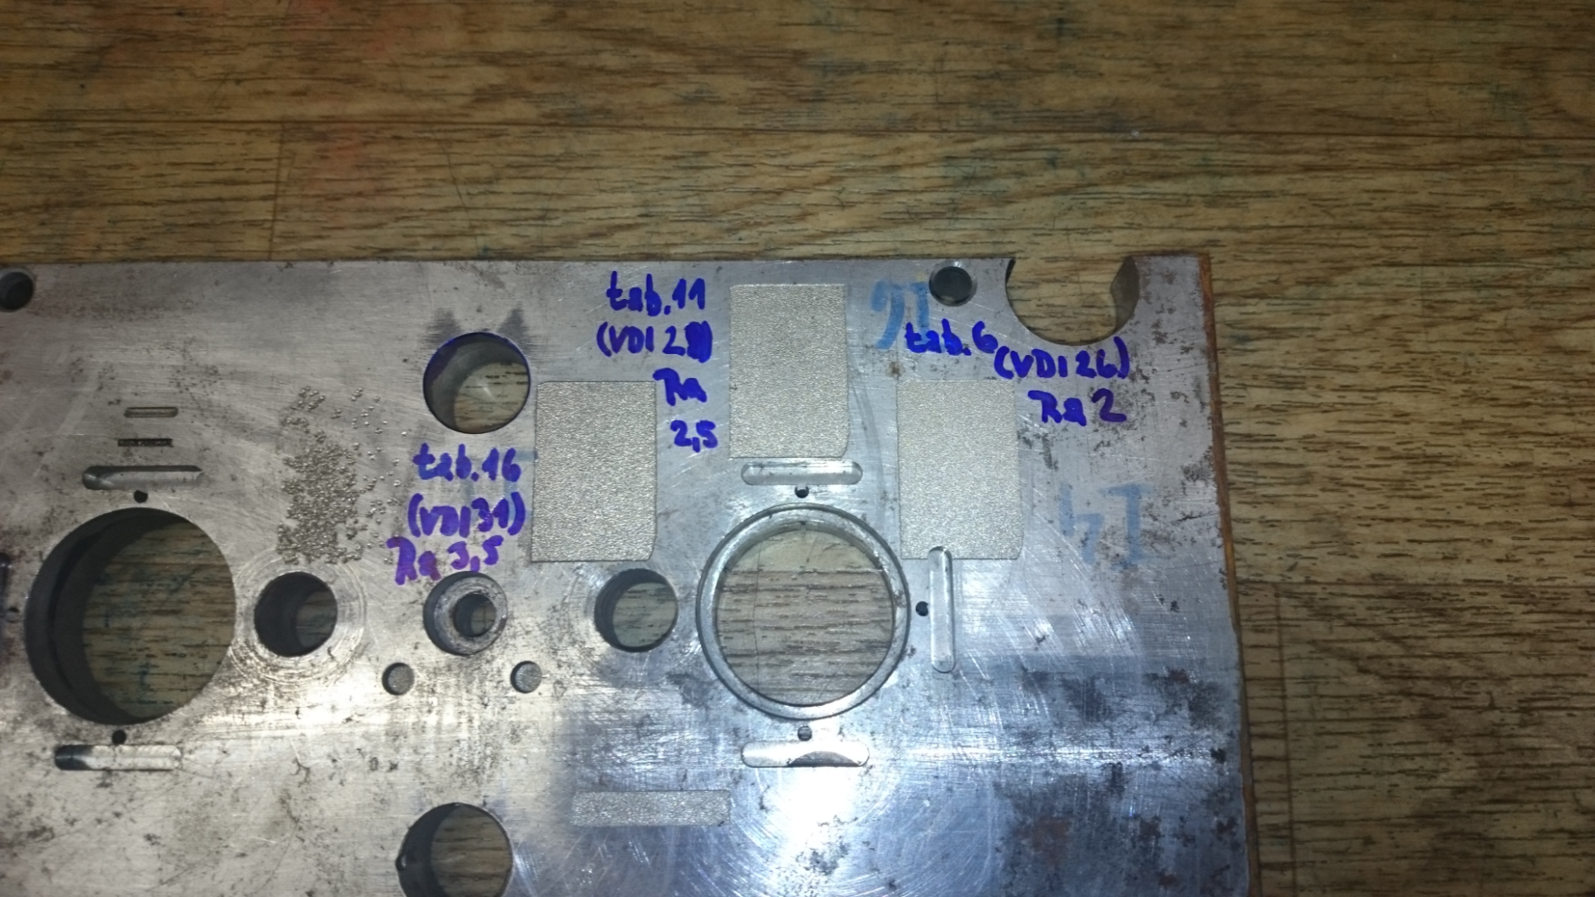
Ukázka drsnosti vyjiskřeného povrchu

